Slide 1


Slide 2
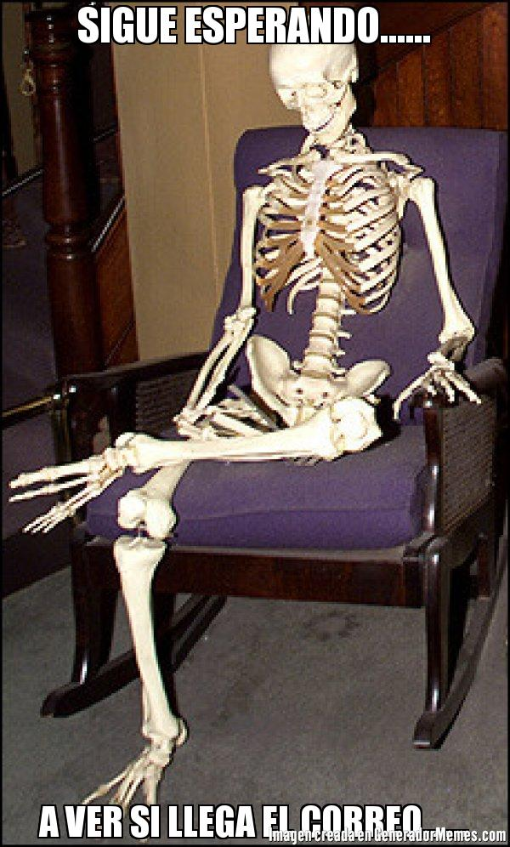
El correo que ustedes dieron en sistemas es el correo que tienen los profesores. Cualquier correspondencia desde otro correo corre el riesgo que no ser reciba, para eso ustedes tiene un correo institucional

Slide 3



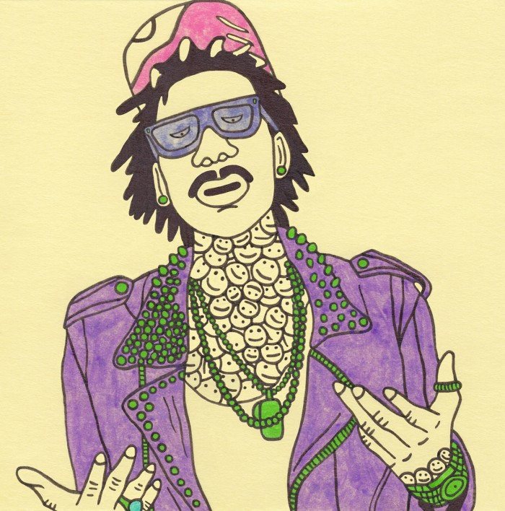
Por favor, colocar en el perfil del correo una foto de usted para poder familiarizarme..

Slide 4
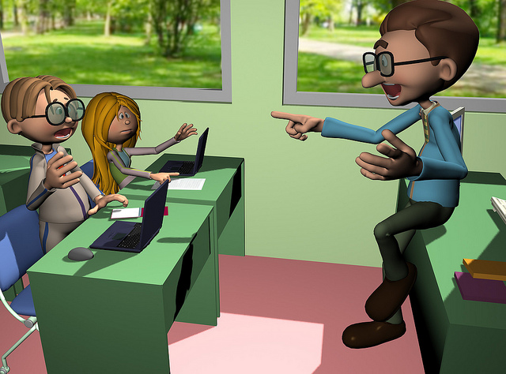
Dialogar con el profesor

Slide 5
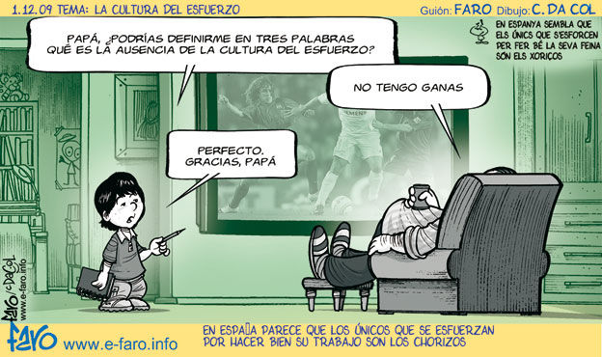
En este espacio pueden expresar sus inquietudes o las cosas que les gustaría que cambiaran

Slide 6

Si se han agotado todos los recursos con el profesor...el siguiente paso es MANDAR UN CARTA

